Slide 1

Astrofysik med kärnkraft
En resa genom grundämnena
Detta projekt har fått finansiering från Europeiska unionens forsknings- och innovationsprogram Horizon 2020 enligt bidragsavtal nr 101008324 (ChETEC-INFRA)

Slide 2
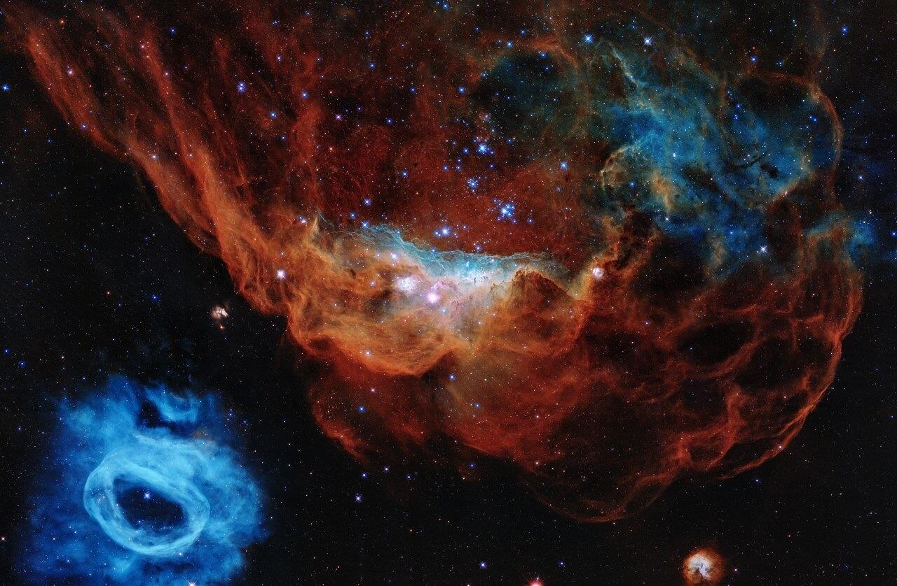
Astrofysik med kärnkraft
En resa genom grundämnena

Slide 3
Tidtabell
Tid | Innehåll
30' | Del I Inledning
55' | Del II Atomkärnor och deras särdrag
10' | Bryt
40' | Del III En stjärnas utveckling
40' | Del IV Vidare till högre element!
30' | Lunchrast
90' | Del V Stjärnor i laboratoriet
10' | Bryt
30' | Del V Stjärnor i labbet - fortsättning
15' | Slutsats
Notes:
Anteckningar för facilitatorer:
Detta schema är endast ett förslag
Ange tiderna i kolumnen Time och flytta rasterna efter behov.

Slide 4
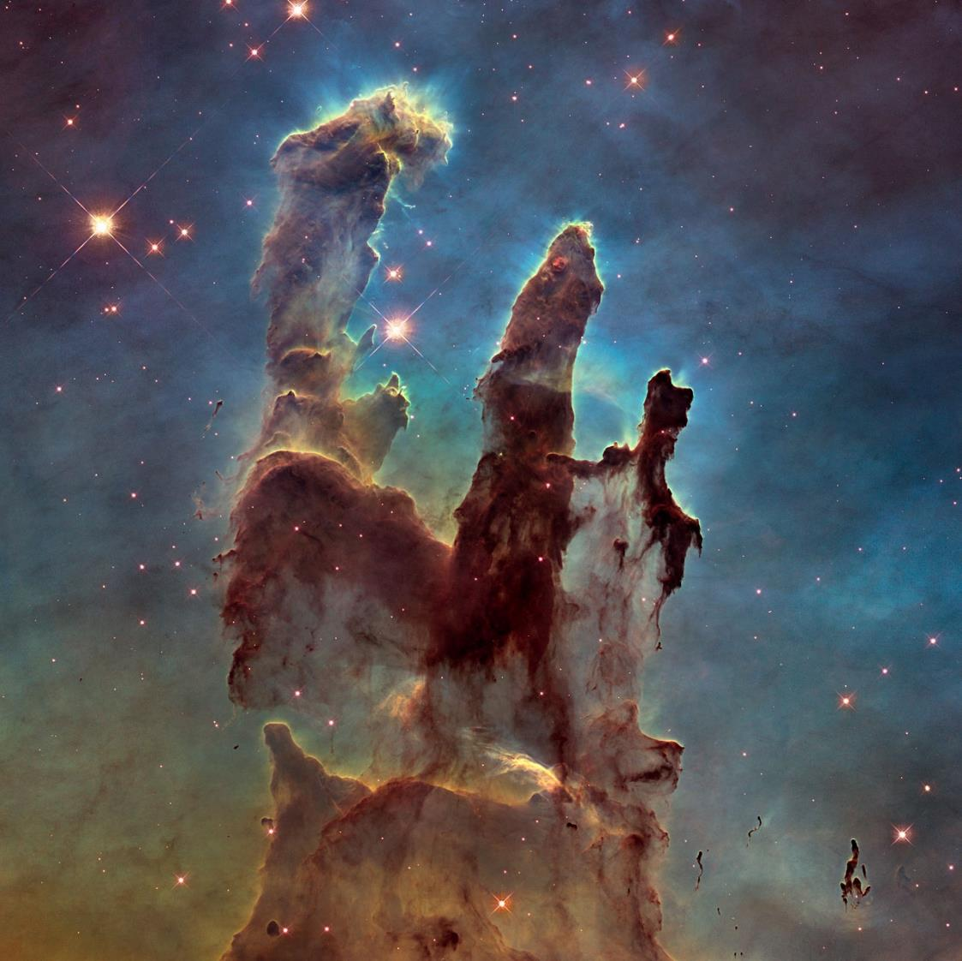
Del I
Inledning

Slide 5

Inledande runda
Notes:
Anteckningar för facilitatorer:
Om du arbetar inom det vetenskapliga området: Använd introduktionsrundan för att ge deltagarna en inblick i ditt arbete och din vardag som forskare.

Slide 6
Vad vet du redan om
nukleär astrofysik?

Slide 7

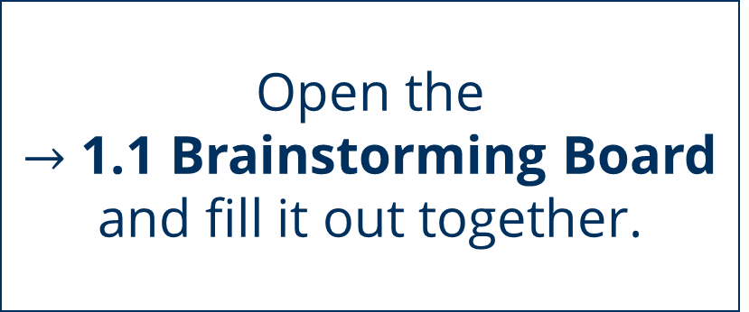
Brainstorming
Uppgift
Öppna
1.1 Brainstorming-tavla
och fyll i den tillsammans.
Notes:
Anteckningar för facilitatorer:
Kugghjulsikonen indikerar att studenterna har en uppgift att utföra
Brainstorming-tavlan används för att samla in elevernas (miss-)uppfattningar om nukleär astrofysik innan inmatningen börjar. I slutet av masterklassen återkommer man till dessa idéer och går igenom dem för att se vad som har förändrats.

Slide 8
Vad är
nukleär astrofysik
egentligen?
Notes:
Anteckningar för facilitatorer:
Ta upp elevernas svar på denna fråga på Brainstorming-tavlan här och diskutera dem innan du ger definitionen.
Bilderna med frågor används upprepade gånger för att strukturera Masterclass och ge den en röd tråd. De syftar till att motivera och introducera följande innehåll

Slide 9
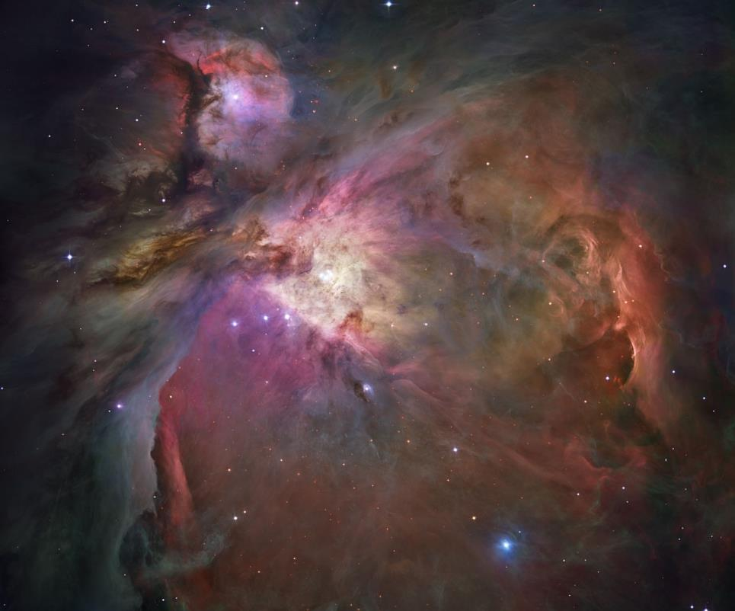
Vad är nukleär astrofysik?
Objekt för observation
Inom nukleär astrofysik studeras grundämnenas uppkomst.
För att besvara denna fråga tar nukleär astrofysik en djup titt in i universum.
[02] Orionnebulosan, ESA/Hubble
Notes:
Anteckningar för facilitatorer:
Här används en definition som fungerar som den röda tråden i Masterclass.
Om så önskas kan du ersätta denna definition med en mer allmän och vetenskapligt korrekt definition.

Slide 10
Vad är ett
kemiskt grundämne?
Notes:
Anteckningar för facilitatorer:
Följande korta föreläsning används för att diskutera utvecklingen av idén om kemiska element under århundradena och för att härleda den moderna bilden av ett kemiskt element.
Vetenskapens natur-aspekt:
Dessutom kan du använda de metafysiska idéerna för att visa vad modern vetenskap handlar om och diskutera med eleverna varför tillvägagångssätten inte uppfyller vetenskapliga kvalitetskriterier ur dagens synvinkel.

Slide 11
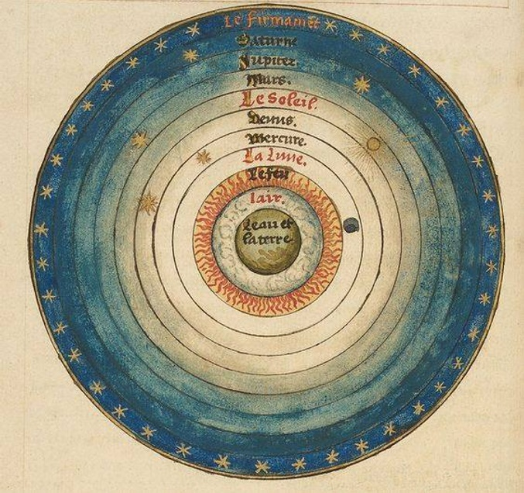
Element i antiken (ca 350 f.Kr.)
Det aristoteliska kosmos
Geocentrisk idé om en lök hudtyp kosmos
De fyra jordiska elementen bildar materia
Alla himlakroppar rör sig naturligt på egen hand
  Initial rörelse orsakad av en orörlig förflyttare
"Det måste finnas en odödlig, oföränderlig varelse som är ytterst ansvarig för all helhet och ordning i den förnimbara världen"
- Aristoteles, bok 12 i Metafysiken
[03] Le Sphere du Monde, av Oronce Fine, 1549

Slide 12
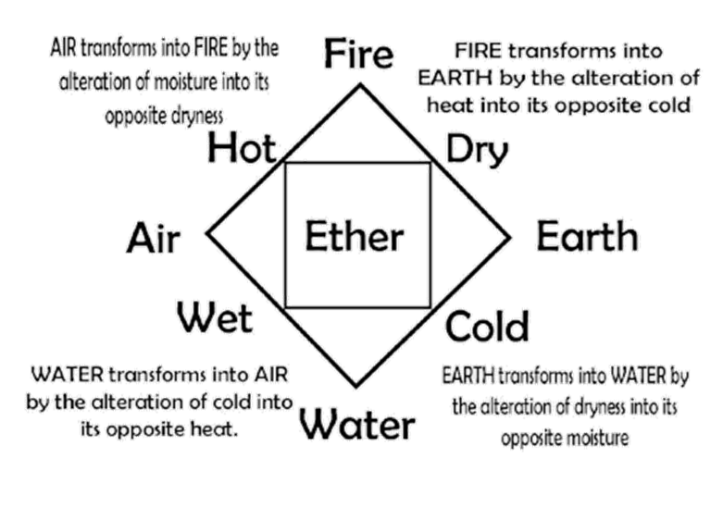
Element i antiken (ca 350 f.Kr.)
Det aristoteliska kosmos
Det femte elementet Ether fyller himlen
  Quinta essentia, den upphöjda och perfekta substansen
Varje ämne består av grundämnen, sammansättningen bestämmer ämnets egenskaper
Aristoteles praktiserade naturfilosofi
  Ingen åtskillnad mellan fysik och metafysik
[04] De fem elementen enligt Aristoteles
Notes:
Vetenskapens natur-aspekt:
Aristoteles testade aldrig sina teorier experimentellt
Aristoteles utformade naturfilosofiska idéer i syfte att skapa holistiska beskrivningar av världen.
Här kan man ge ytterligare ett exempel, att han kombinerade sitt begrepp om de fyra elementen med ett begrepp om gravitation:
Enligt honom måste ett föremål som har en hög massa bestå av en stor andel jord.

Slide 13
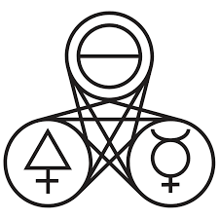
Element i alkemi
Tria Prima (16:e århundradet)
Paracelsus beskrev
3 primära ämnen:
  Svavel: Den flyktiga och brännbara
  Merkurius: Det levande och flödande
  Salt: Det stabila och fasta
Transmutation
Idén om transmutation: Kemiska grundämnen måste kunna "bli till" på något sätt
ett kemiskt grundämne kan omvandlas till ett annat
De vises sten: Mystisk substans som kan användas för att omvandla basmetaller till ädelmetaller som guld
[05] De tre primtalen

Slide 14
Element i alkemi
Tria Prima (16:e århundradet)
Paracelsus beskrev
3 primära ämnen:
  Svavel: Den flyktiga och brännbara
  Merkurius: Det levande och flödande
  Salt: Det stabila och fasta
Transmutation
Idén om transmutation: Kemiska grundämnen måste kunna "bli till" på något sätt
ett kemiskt grundämne kan omvandlas till ett annat
De vises sten: Mystisk substans som kan användas för att omvandla basmetaller till ädelmetaller som guld
Min teori, som utgår från naturens ljus, kan genom sin konsekvens aldrig förgås eller ändras.
Paracelsus, Boken om filosofernas tinktur
Notes:
Vetenskapens natur-aspekt:
Detta Paracelsus-citat är ett bra exempel på ett icke vetenskapligt förhållningssätt. Det strider helt mot de moderna principerna för vetenskaplig utveckling (t.ex. Karl Poppers princip om falsifiering)

Slide 15
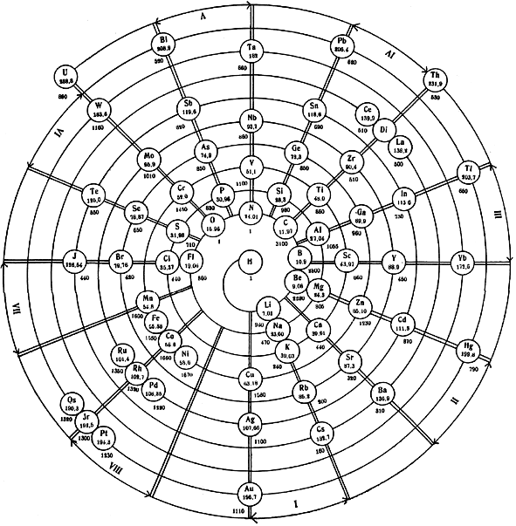
Utvecklingen av det periodiska systemet
17th århundradet: Efter vetenskapligt stillestånd under medeltiden: Stegvis upptäckt av grundämnena med hjälp av kemiska mätmetoder
Progressiv utveckling, trots brist på kunskap om själva atomen
1869: Utformning av det första periodiska systemet: grupperat och sorterat efter stigande atommassa - Dmitri Mendelejew
1913: Undersökning av atomers spektrallinjer: bekräftelse av ordningen i det periodiska systemet - Henry Moseley
[06] Föråldrad representation av det periodiska systemet

Slide 16
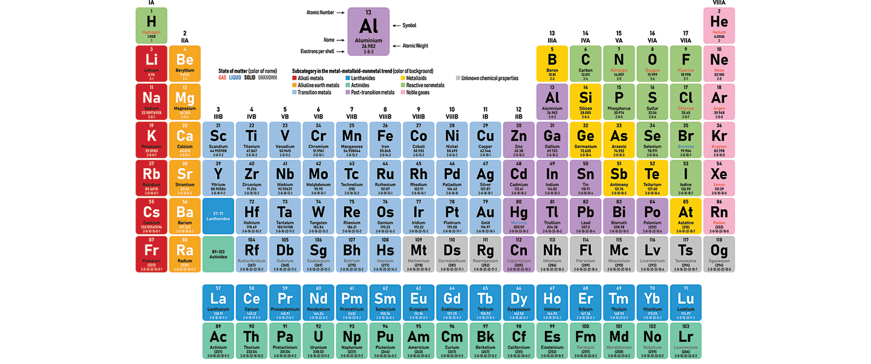
Det periodiska systemet för grundämnena

Slide 17
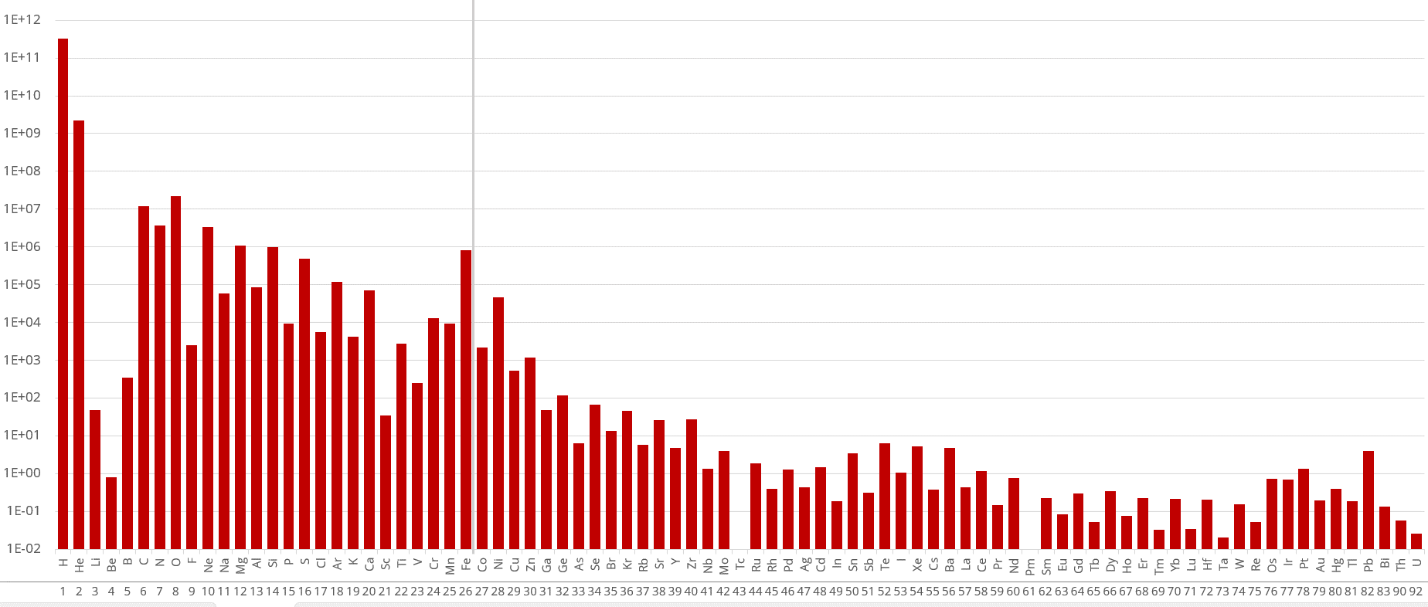
Abundans av de kemiska grundämnena (solsystemet)
Relativ förekomst (logaritmisk)
Atomnummer Z
Notes:
Anteckningar för facilitatorer:
Förklara den logaritmiska skalan!
kemiska abundanser är en av de viktigaste observationerna inom nukleär astrofysik

Slide 18
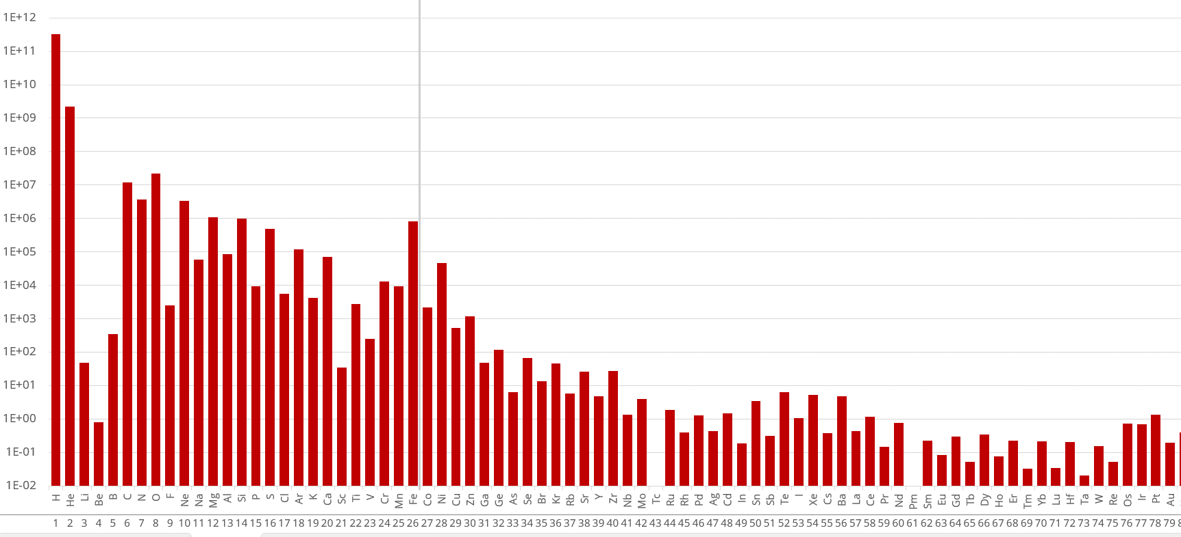
Abundans av de kemiska grundämnena (solsystemet)
Uppgift
Ta en titt på Abundance Distribution. Vad lägger du märke till?
Notes:
Anteckningar för facilitatorer:
För den här uppgiften gå tillbaka till föregående bild för att visa den större bilden
Vad studenterna bör lägga märke till:
I allmänhet blir överflödet lägre med ökande atomnummer
Det finns en topp vid Iron, markerad med den grå linjen
En titt på Litium & Beryllium
För vissa element är överflödet noll (Du kanske kastar frågan in i rummet: "Hur vet vi, att dessa element faktiskt existerar?")
Mängden är högre för grundämnen med jämnt atomnummer
Du behöver inte förklara observationerna. Men här kan du berätta för dem, att vi kommer att upptäcka orsakerna till detta kemiska överflöd under Masterclass

Slide 19
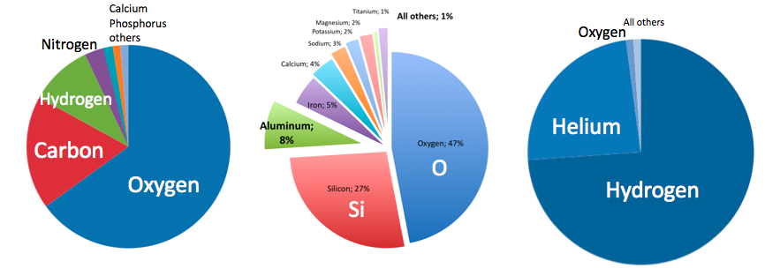
Abundans av de kemiska grundämnena
Människan
Jordskorpan
Universum
[07] Olika kemiska grundämnens abundanser

Slide 20

Hur kan vi utforska grundämnenas ursprung?
1.2 Felsenkellerlaboratoriet
Notes:
Anteckningar för facilitatorer:
Vi rekommenderar att du laddar ner videon i förväg. Var alltid beredd på dålig internetuppkoppling!
Den här videon är bara en okommenterad kort kameratur genom ett underjordiskt jonacceleratorlabb. Om du vill kan du redan här förklara en del av utrustningen, men detta kommer att fördjupas senare i masterklassen. Huvudsyftet med videon är
att ge studenterna en inblick i ett sådant labb (utan att nödvändigtvis förklara något)
väcka frågor som kommer att besvaras senare
Varför är labbet under jord?
Vad är utrustningen till för?
Vad har det att göra med att observera processer i stjärnor?

Slide 21
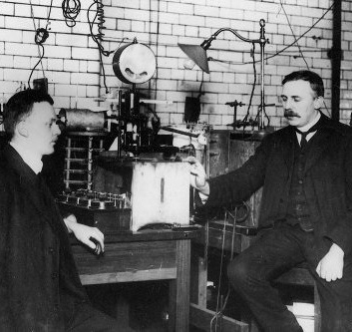
Del II
Atomkärnor & deras
deras särdrag

Slide 22
Vad definierar ett kemiskt grundämne?

Slide 23
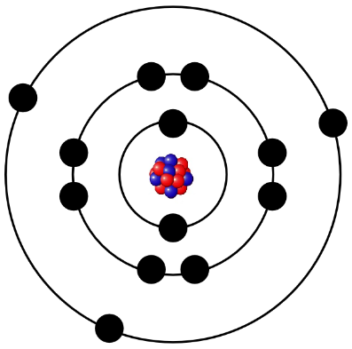
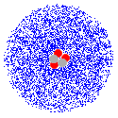
Atomkärnan
Ett grundämne kännetecknas av antalet protoner i atomkärnan
Exempel:
Syre är det 8:e grundämnet i det periodiska systemet och har 8 protoner
Atomkärnan
  i centrum av atomen
  är 1/10000-del av atomens storlek
  förenar nästan hela massan i sig
Notes:
Anteckningar för facilitatorer:
För avancerade studenter: Kritiskt diskutera Bohrs atommodell och ta en kort titt på kvantmekaniska egenskaper.
Den (föråldrade) representationen med elektronbanorna används här endast för att knyta an till den bild av atomer som många elever har från kemilektionerna. Du får gärna ta bort den.

Slide 24
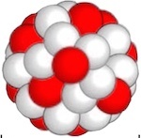
Märkning av atomkärnor
Atomkärnan består av protoner och neutroner
Exempel:
Syre har 8 protoner och mellan 4 och 18 neutroner

Slide 25
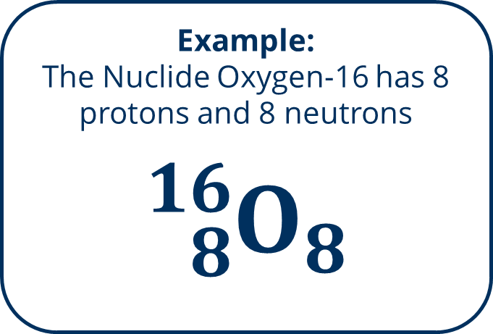
Märkning av atomkärnor
En typ av atomkärna kallar vi nuklid
  bestäms av antalet protoner och neutroner
Exempel:
Nukliden Oxygen-16 har 8 protoner och 8 neutroner
$${}_{8}^{16}{O_{8}}$$

Slide 26
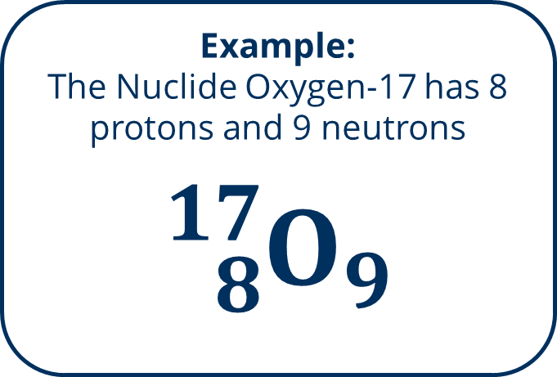
Märkning av atomkärnor
En typ av atomkärna kallar vi nuklid
  bestäms av antalet protoner och neutroner
Exempel:
Nukliden Oxygen-17 har 8 protoner och 9 neutroner
$${}_{8}^{17}{O_{9}}$$

Slide 27
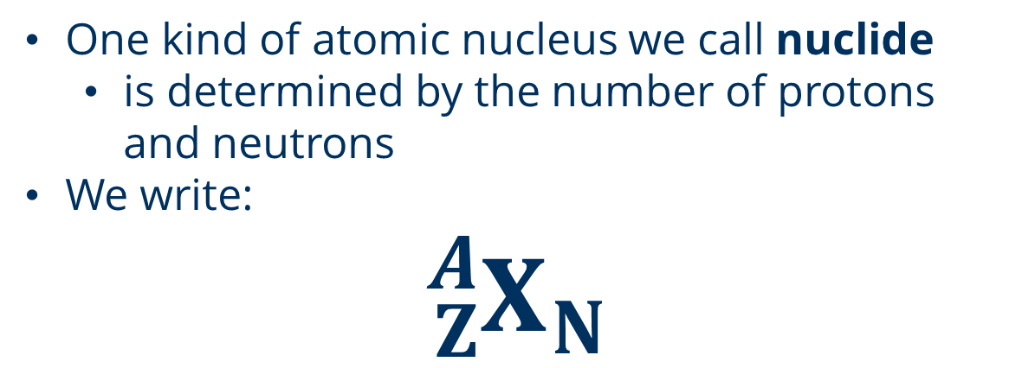
Märkning av atomkärnor
En typ av atomkärna kallar vi nuklid
  bestäms av antalet protoner och neutroner
Vi skriver:
$${}_{Z}^{A}{X_{N}}$$
X... Symbol för grundämne
Z... Atomnummer / Protonnummer
N... Neutronantal
A... Massnummer
A = Z + N
Notes:
Anteckningar för facilitatorer:
Det är mycket viktigt att studenterna har förstått och kan använda notationen

Slide 28
Märkning av atomkärnor
Uppgift
Hur många neutroner har
Uranium-238 har?
Massa Antal A
Kemisk symbol
Antal protoner Z

Slide 29
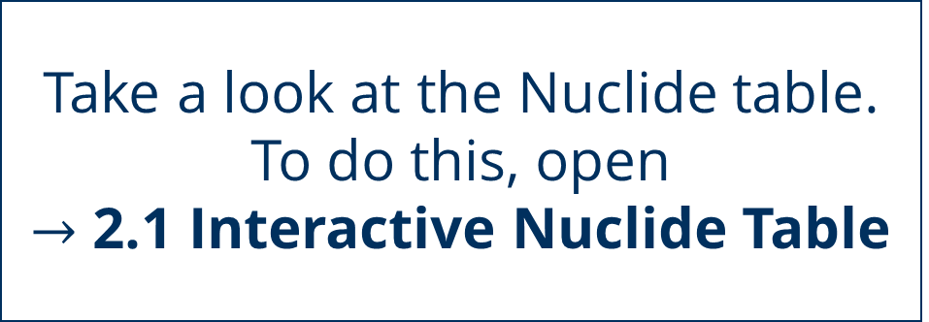
Märkning av atomkärnor
Uppgift
Ta en titt på Nuclide-tabellen. För att göra detta, öppna
2.1 Interaktiv tabell över nuklider
Notes:
Anteckningar för facilitatorer:
Ge dem några minuter att utforska den interaktiva nuklidtabellen. Använd den som en övergång till nästa uppgift med kärnreaktionerna.

Slide 30
Hur kan atomkärnor förändras?

Slide 31
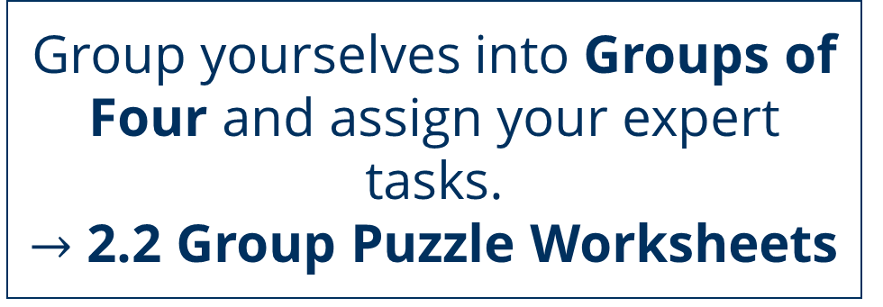
Kärnreaktioner
Uppgift 1
Gruppera er i grupper om fyra och tilldela era experter uppgifter.
2.2 Arbetsblad för gruppussel

Slide 32
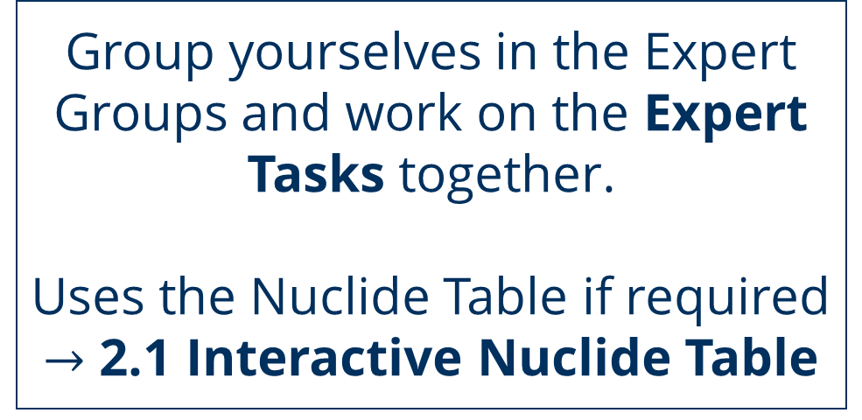
Kärnreaktioner
Uppgift 2
Gruppera er i expertgrupperna och arbeta med expertuppgifterna tillsammans.
Använd nuklidbordet vid behov
2.1 Interaktiv nuklidtabell
Notes:
Anteckningar för facilitatorer:
Medan eleverna arbetar med expertuppgifterna, kontrollera att de har gjort allt rätt innan de delar med sig av sina resultat till hemgrupperna

Slide 33
Kärnreaktioner
Uppgift 3
Återgå till de ursprungliga grupperna och arbeta tillsammans med hemgruppsuppgifterna.

Slide 34
Varför gör
kärnkraftskonverteringar
äger rum?

Slide 35
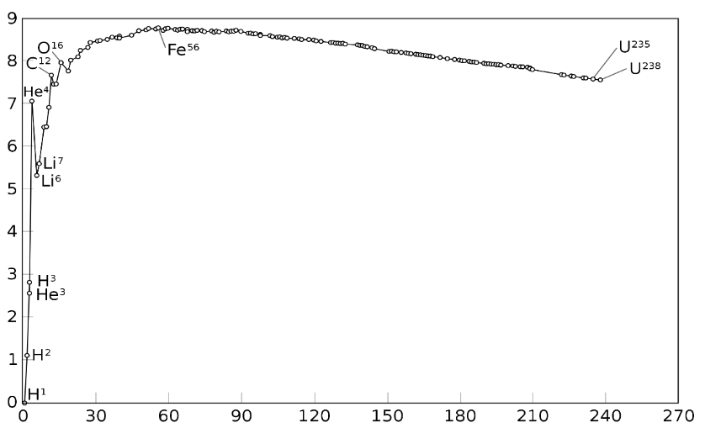
Bindande energi
Bindningsenergi är ett mått på en atomkärnas stabilitet
  Stabiliteten beror på fördelningen av antalet protoner och neutroner samt komplexa symmetrifaktorer
Kärnor som kan övergå till stabila tillstånd genom kärnomvandlingar är instabila (radioaktiva)
Kärnor kan också uppnå ett mer stabilt tillstånd genom kärnfusioner
Bindningsenergi per nukleon (MeV)
Massa Antal A
Notes:
Anteckningar för facilitatorer:
Här försöker vi bryta ner alla kärnprocesser för att förklara dem med hjälp av begreppet bindningsenergi. Även om detta är en stor förenkling hjälper det till att fokusera innehållet.
Förklara för dem att atomkärnor "vill" gå till ett mer stabilt tillstånd och att kärnprocesser används för att nå detta tillstånd.

Slide 36
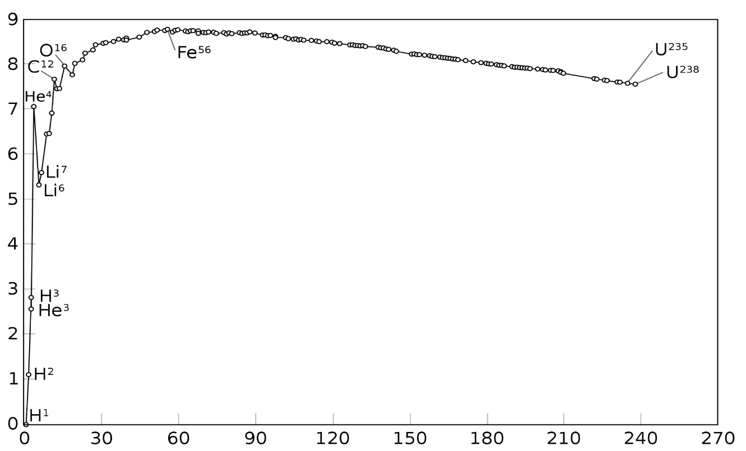
Bindande energi
Bindningsenergi per nukleon (MeV)
Massa Antal A
Notes:
Anteckningar för facilitatorer:
Efter delen om stjärnornas utveckling kommer konceptet med bindningsenergi att användas för att förklara de kemiska överflödena. Men vid det här laget har du kanske redan förklarat järntoppen och litiumgapet.

Slide 37
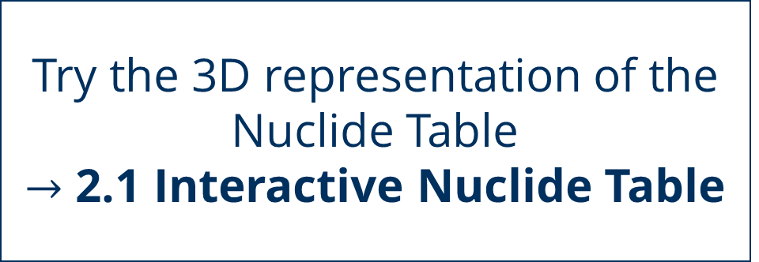
Nuklidtabellen
Uppgift
Prova 3D-representationen av nuklidbordet
2.1 Interaktivt nuklidbord
Notes:
Anteckningar för facilitatorer:
Du kommer åt 3D-vyn genom att klicka på ikonen med de fyra staplarna uppe till höger. Du kan panorera och vrida på vyn för att titta på stabilitetsdalen.
Om du vill förenkla det kan du använda analogin "skateboard i en halfpipe". Skateboarden vill åka till det "lägsta tillståndet" i mitten av röret och åker inte upp utom när den är upphetsad. I allmänhet gäller att ju längre ut från dalen en nuklid befinner sig, desto mer instabil är den. Samma sak gäller för skateboarden, som är snabbare om den startar högst upp i halfpipen.

Slide 38
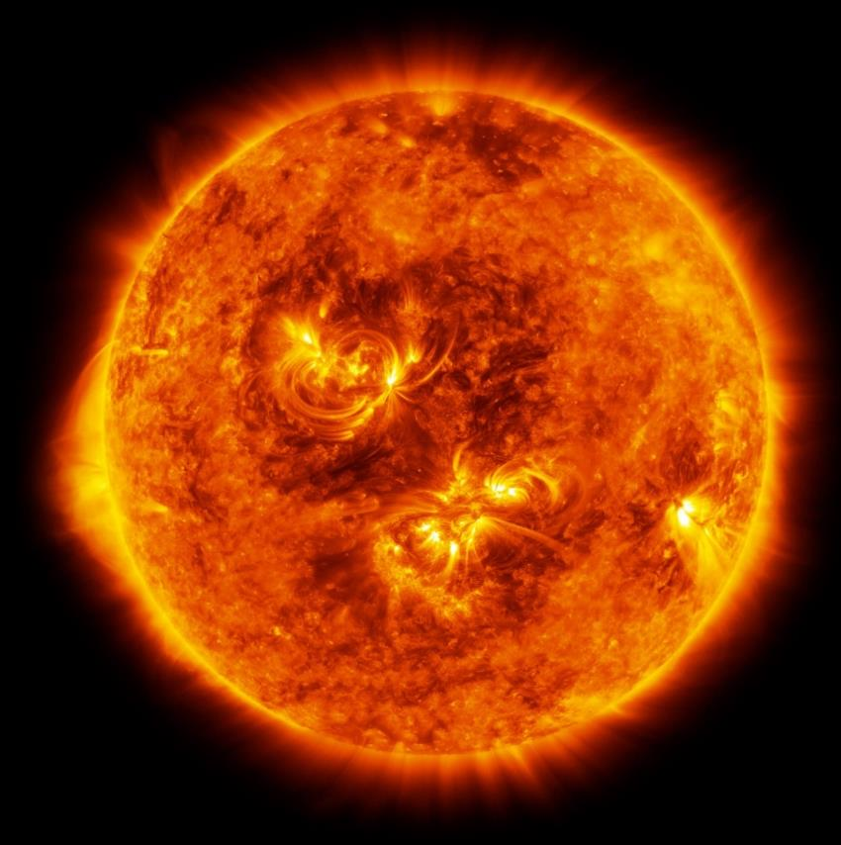
Kärnreaktioner
Genom kärnfusion eller omvandling (sönderfall) kan nya atomkärnor skapas.
Dessa processer är grunden för bildandet av nya element!
[09] Illustration av den röda superjätten Antares

Slide 39
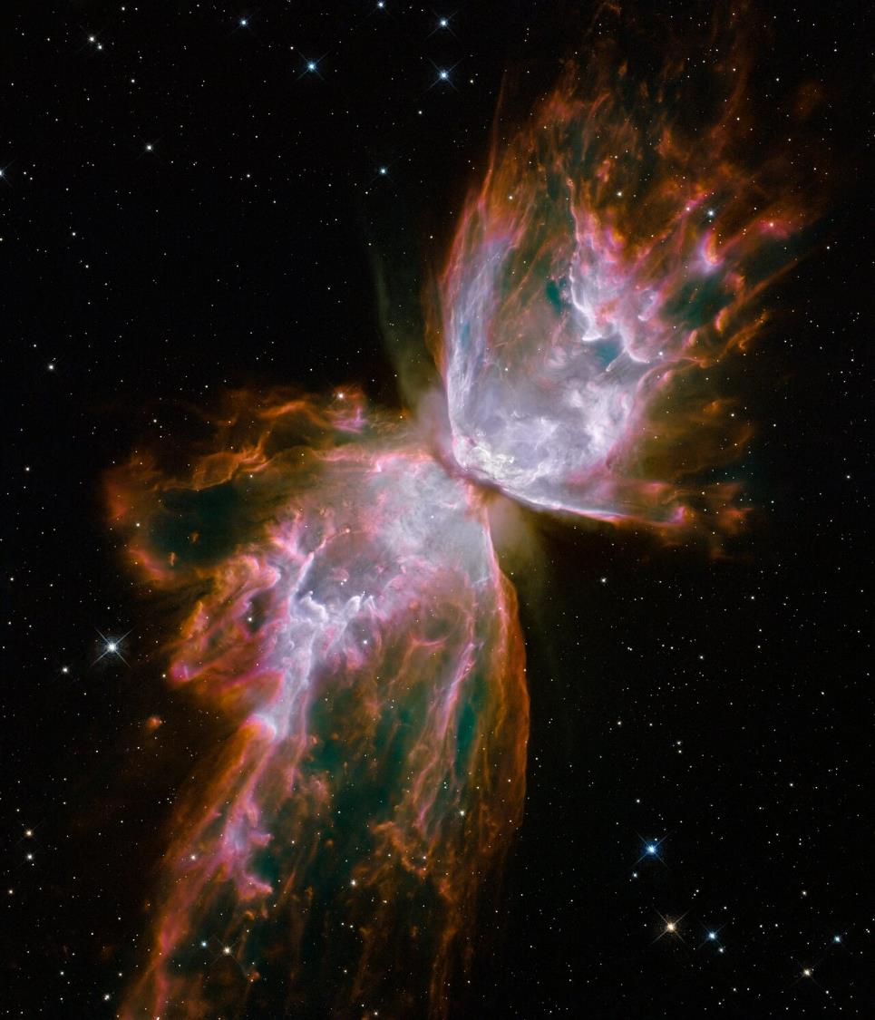
Del III
Utvecklingen av
en stjärna

Slide 40
Var skapas
element skapas?

Slide 41
Stjärnornas utveckling
Uppgift
Välj stjärnor från
→ 3.1 Stjärnprofilkort
och placera ut dem i det delade diagrammet.
För att göra detta öppnar du
→ 3.2 HRD-tavlan

Slide 42
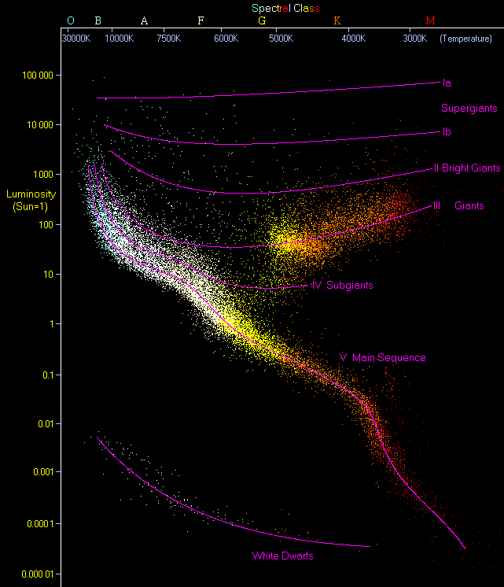
Notes:
Anteckningar för facilitatorer:
Använd denna illustration av Hertzsprung-Russell-diagrammet för att motivera följande föreläsning. Varifrån kommer denna struktur? Varför är stjärnorna inte jämnt fördelade?

Slide 43
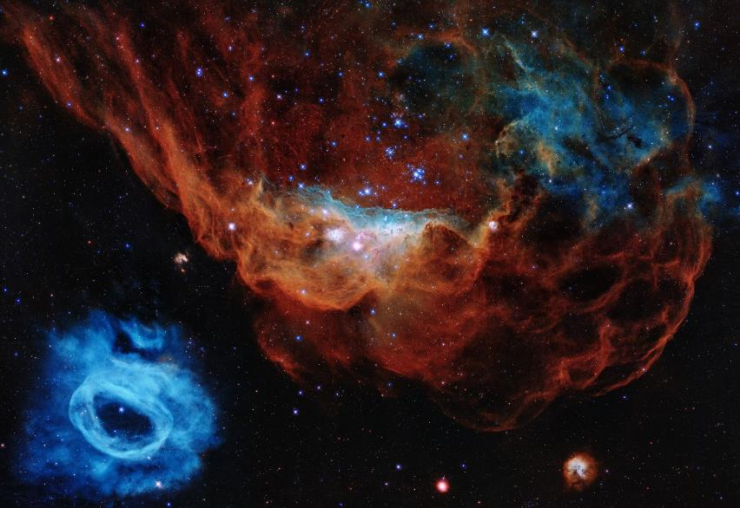
Stjärnornas utveckling
Varje år bildas cirka 5 stjärnor i vår Vintergata.
Bildningen tar ca 1 miljon - 100 miljoner år
Ursprungligen genom sammandragning av molekylmoln av väte (gravitation).
[12] De två nebulosorna NGC 2014 och NGC 2020, som är en del av en stjärnbildande region i Stora magellanska molnet, en galax i Vintergatan 163 000 ljusår bort.
Hubble/ESA, 2020
Notes:
Anteckningar för facilitatorer:
På de följande bilderna används flera bilder för att visa olika astronomiska objekt. Du kan ta en titt på de länkade källorna och lägga till ytterligare information om du vill.

Slide 44
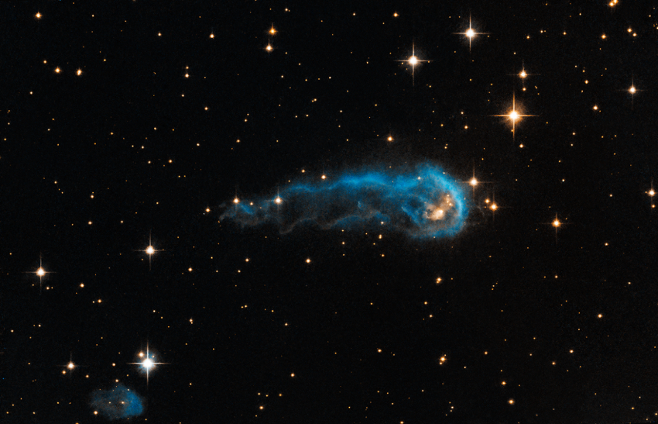
Stjärnornas utveckling
Sammandragning skapar en kärna med högre densitet (gravitationell kollaps).
Om massan är tillräckligt stor kollapsar molnet och värmeenergi avges
Om stjärnans densitet är tillräckligt hög kan strålningen inte längre ta sig ut ur höljet, så stjärnan värms upp ytterligare
[13]Huvudet på det så kallade "Cosmic Caterpillar"-gasmolnet är en protostjärna som fortfarande absorberar material från sitt yttre hölje och långsamt kondenseras.
Hubble/ESA, 2013

Slide 45
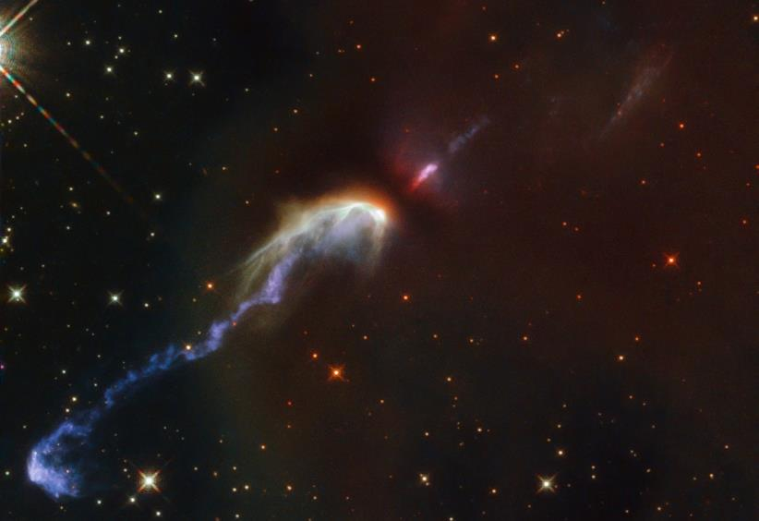
Stjärnornas utveckling
En protostjärna bildas
Gravitationskraften ökar
Yttre molekyler kraschar in i kärnan
Flera tusen Kelvin, ljus mestadels i det infraröda området
Temperaturen höjs tills gasen inuti joniseras, gasen blir till plasma
[14] Gas som kastas ut från protostjärnan träffar stoftmoln. Två jets syns, som rör sig diametralt bort från protostjärnan i centrum.
Hubble/ESA, 2021
Notes:
Anteckningar för facilitatorer:
Reducera förklaringen av termodynamiska processer till samspelet mellan de grundläggande kända fysikaliska storheterna (massa, densitet, temperatur).

Slide 46
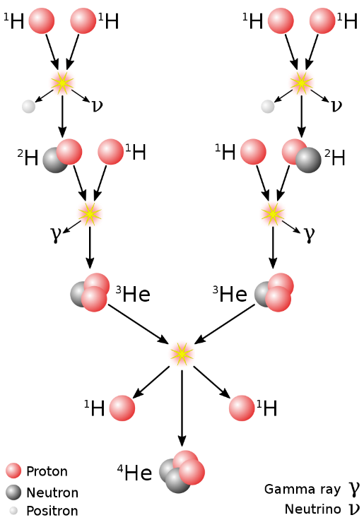
Stjärnornas utveckling
Temperatur och densitet är tillräckligt höga för att atomkärnorna ska kunna övervinna Coulombbarriären
Fusion av väte: Helium bildas och ansamlas inuti kärnan
Strålning & gastryck som motkraft till gravitationen
Stjärnan har nått ett stabilt tillstånd!
Hydrostatisk jämvikt: Gravitation och tryck i balans
Notes:
Anteckningar för facilitatorer:
Behandla den visade reaktionskedjan endast i allmänna termer. Eleverna behöver inte lära sig den utantill.
Förklara det stabila tillståndet hos en stjärna: Gravitationskraft = Strålningstryck
=> Stjärnan behöver fusionsprocesser för stabilt tillstånd!

Slide 47
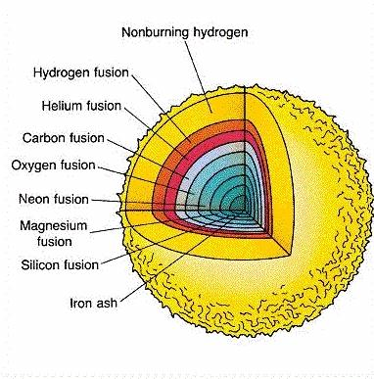
Stjärnornas utveckling
Ju högre element, desto högre Coulombbarriär
Om temperatur och densitet är tillräckligt höga blir heliumfusion möjlig
Beroende på stjärnans massa kan ytterligare grundämnen smälta samman
Stjärnan går igenom livsfaser som är kopplade till kärnfusionsprocesserna

Slide 48
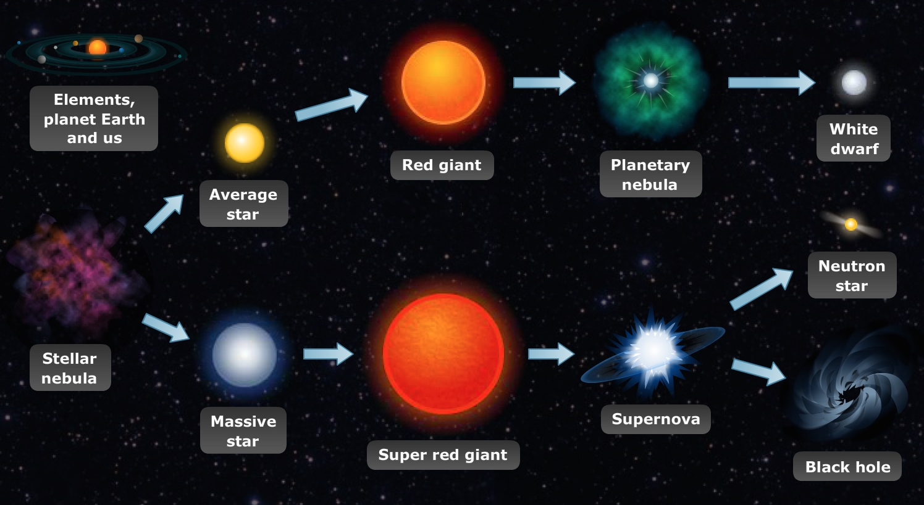
Stjärnornas utveckling
[15] Stjärnornas livsfaser

Slide 49

Stjärnornas utveckling
[10] Den planetariska nebulosan NGC 6302, även kallad Fjärilsnebulosan, ligger i vår Vintergata, ca 3800 Lj bort. I mitten finns en döende stjärna som hade fem gånger solens massa. Den har slungat ut sitt gasskal och släpper nu ut en ström av UV-strålning som gör den utslungade materian synlig.
Hubble/ESA, 2009
Notes:
Anteckningar för facilitatorer:
Dessa objekt används som exempel för att ge studenterna en inblick i de olika fenomenen inom stjärnornas utveckling

Slide 50
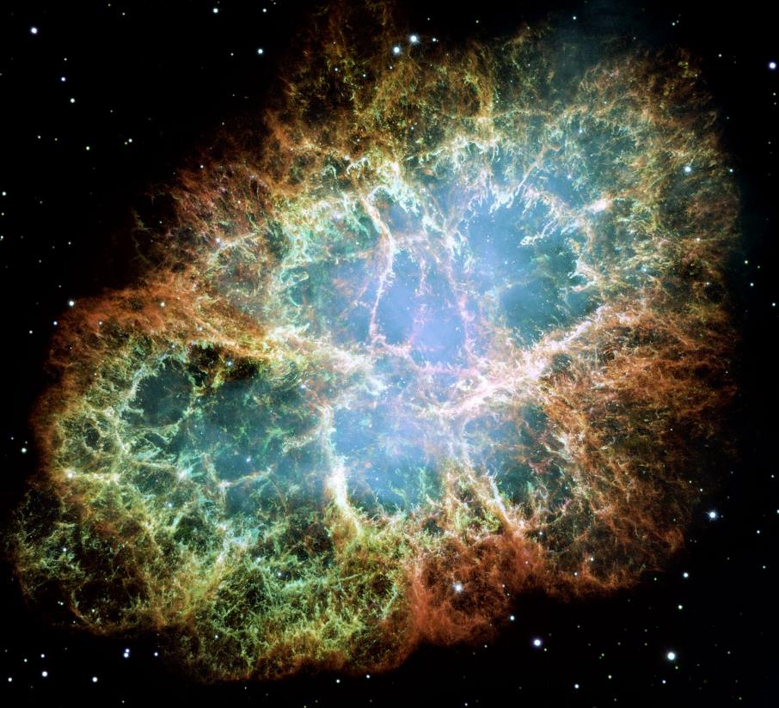
Stjärnornas utveckling
[16] Krabbnebulosan, som ligger 6500 ljusår bort i stjärnbilden Oxen, är resultatet av en supernovaexplosion som observerades av astronomer år 1054. I dess centrum finns en extremt tät neutronstjärna som snurrar en gång var 33:e millisekund och sänder ut roterande fyrliknande strålar av radiovågor och synligt ljus.
Hubble/ESA, 2017

Slide 51
Notes:
Anteckningar för facilitatorer:
Stabilitetsprincipen kan användas för att förklara varför bara vissa områden i HRD är "upptagna" av stjärnor

Slide 52
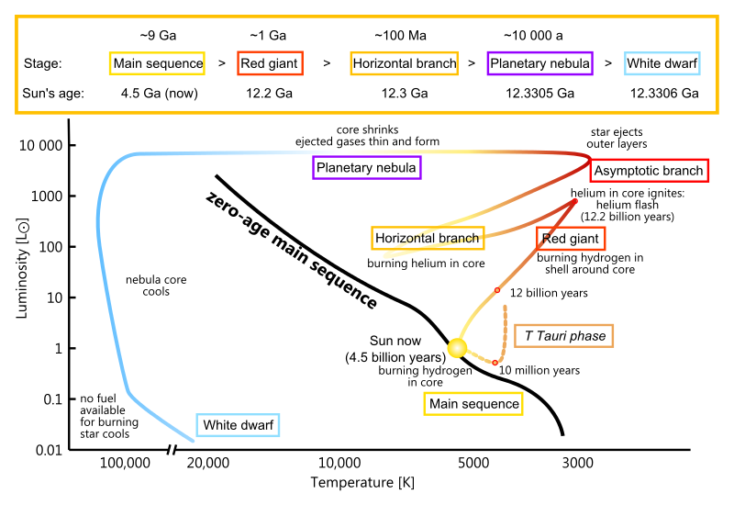
Berättelsen om vår sol
Solen föds för 4,5 miljarder år sedan
Solen stabiliseras i huvudsekvensen
Vätefusion leder till heliumkärna och väteskal
[17] HRD

Slide 53
Berättelsen om vår sol
Vätgasen i kärnan förbrukas, kärnan drar ihop sig och blir varmare
Solen expanderar, blir ljusare men svalare på utsidan
Solen blir en röd jätte med ett skal av väte och en kärna av helium

Slide 54
Berättelsen om vår sol
Helium antänds plötsligt i kärnan
  Helium blixt
Temperaturen inuti stiger, solen blir varmare
Helium brinner i härden:
Trippel-Alfa-processen

Slide 55
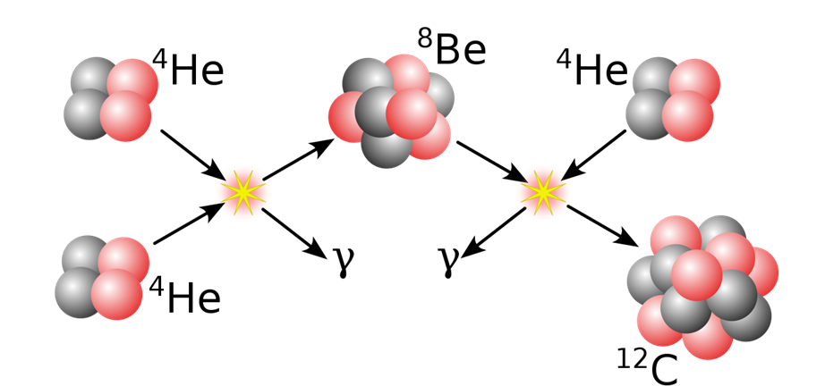
Berättelsen om vår sol
Helium antänds plötsligt i kärnan
  Helium blixt
Temperaturen inuti stiger, solen blir varmare
Helium brinner i härden:
Trippel-Alfa-processen

Slide 56
Berättelsen om vår sol
Helium förbrukas i härden
Solen har nu ett vätehölje, ett heliumhölje och en kärna av kol och syre
Solen expanderar, blir ljusare men svalare på utsidan

Slide 57
Berättelsen om vår sol
Solen förlorar massa med varje värmepuls tills kärnan är exponerad
Utskjutet skal bildar en planetarisk nebulosa
Exponerad kärna bildar vit dvärg
  svalnar snabbt, inga fler reaktioner möjliga
  Består mestadels av kol och syre
  ungefär lika stor som solen och lika stor som jorden

Slide 58
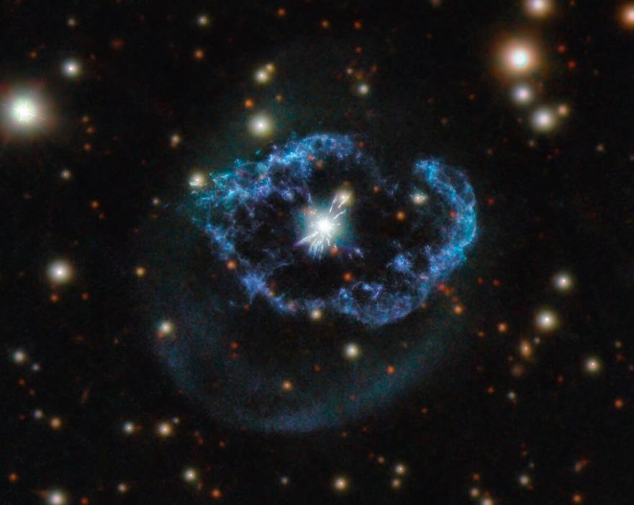
Berättelsen om vår sol
Solen förlorar massa med varje värmepuls tills kärnan är exponerad
Utskjutet skal bildar en planetarisk nebulosa
Exponerad kärna bildar vit dvärg
  svalnar snabbt, inga fler reaktioner möjliga
  Består mestadels av kol och syre
  ungefär lika stor som solen och lika stor som jorden
[18] En planetarisk nebulosa i Cygnus
Hubble/ESA, 2021

Slide 59
Abundans av de kemiska grundämnena (solsystemet)

Slide 60
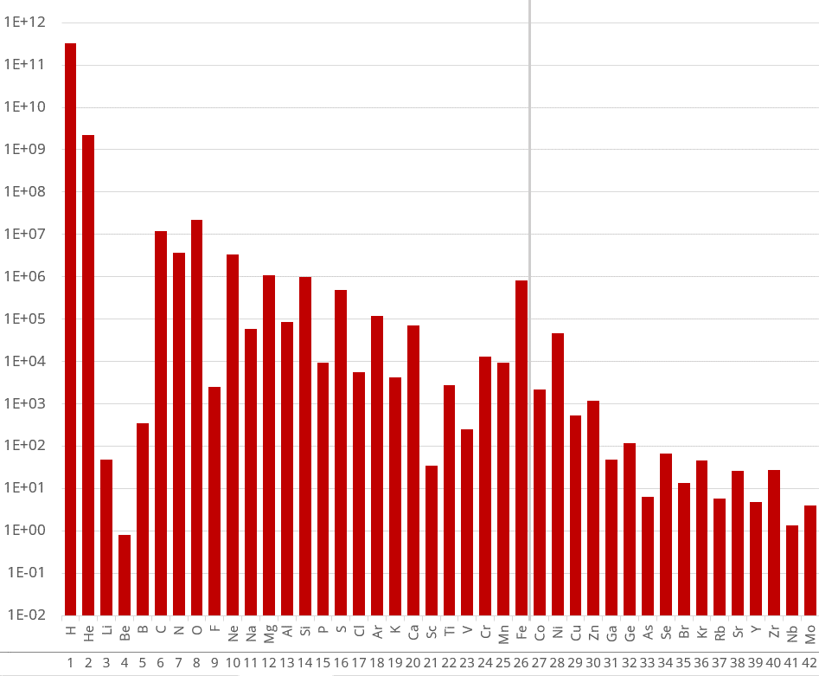
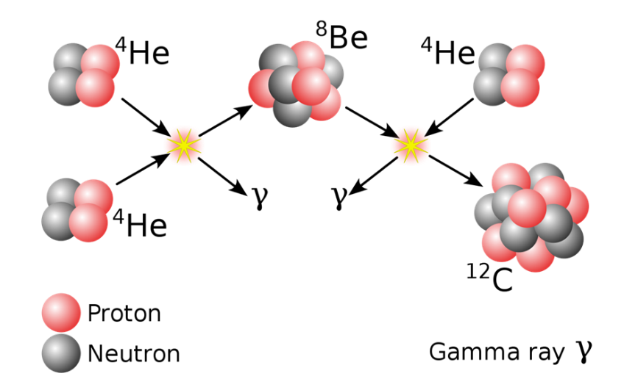
Abundans av de kemiska grundämnena (solsystemet)
Notes:
Anteckningar för facilitatorer:
Nu kan vi använda vår förståelse av processerna i stjärnor för att förklara grundämnenas överflöd. Litiumgapet kan förklaras med 3a-processen som hoppar över Li & Be. Be8 är bara ett instabilt mellantillstånd (på grund av den högre bindningsenergin hos helium)

Slide 61
Abundans av de kemiska grundämnena (solsystemet)
Grundämnen upp till järn kan syntetiseras genom kärnfusion i stjärnprocesser
Som ett resultat av detta finns det ett ökat järnöverflöd
Notes:
Anteckningar för facilitatorer:
Begreppet "stjärnprocesser" är mycket allmänt här
Naturligtvis bildas de flesta av de kemiska grundämnena här inte i enkla fusioner i stabila stjärnor som hittills visats utan i exploderande massiva stjärnor, exploderande vita dvärgar etc.
Bestäm hur mycket detaljer du vill gå in på här baserat på elevernas kunskapsnivåer

Slide 62
Bindande energi
Bindningsenergi per nukleon (MeV)
Massa Antal A
Notes:
Anteckningar för facilitatorer:
Betona sambandet mellan bindningsenergi och elementmängd

Slide 63
Bindande energi
???
Kärnfusion
Bindningsenergi per nukleon (MeV)
Massa Antal A
Notes:
Anteckningar för facilitatorer:
Använd detta som inledning till nästa kapitel

Slide 64
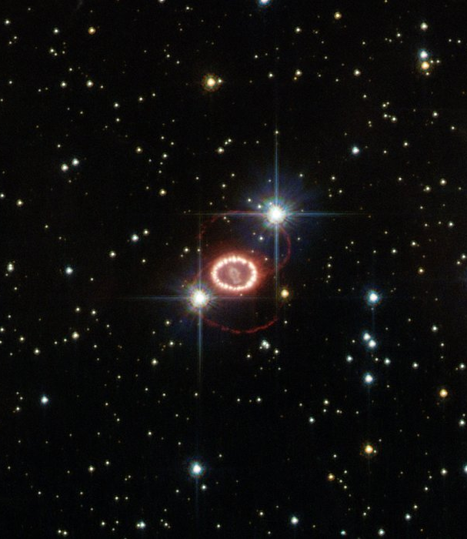
Del IV
Vidare till
högre element!

Slide 65
Hur kan tyngre grundämnen syntetiseras?
Notes:
Anteckningar för facilitatorer:
Ge eleverna tid att fundera över denna fråga.
Om de kommer ihåg Coulombbarriären och de olika kärnreaktionerna från gruppuppgiften, borde de själva komma på att neutroninfångning kan vara en viktig process för detta.

Slide 66
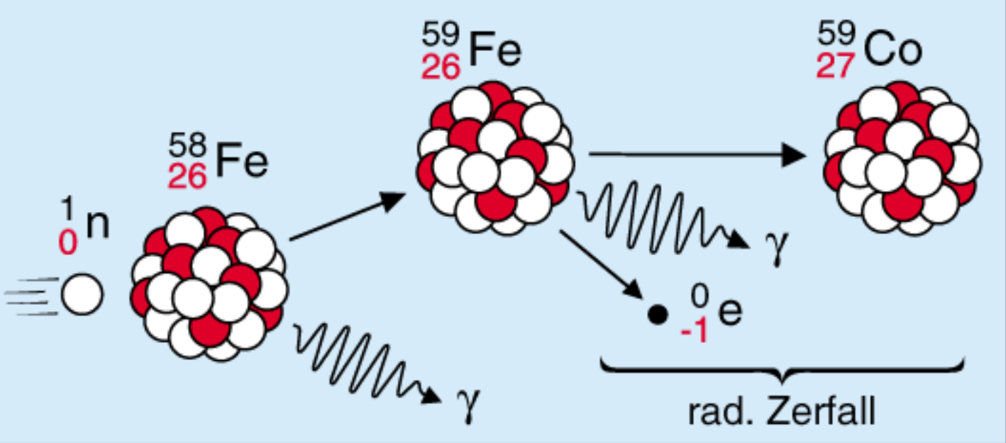
Neutroninfångning
Radioaktiv omvandling
Notes:
Anteckningar för facilitatorer:
Behandla neutroninfångningen som en speciell typ av kärnfusion. I grund och botten är det en kärnfusion som inte behöver hantera Coulombbarriären.
Med tanke på vad eleverna vet hittills kan frågan uppstå: "Varför skulle en sådan process inträffa om Fe-58 redan är stabil?"
Det enklaste svaret baserat enbart på de begrepp som diskuterats hittills (även om det inte är det mest korrekta) skulle vara:
"Den fria neutronen i sig är instabil och en fusion med Fe-58 ger ett totalt sett mer stabilt fysiskt system"

Slide 67
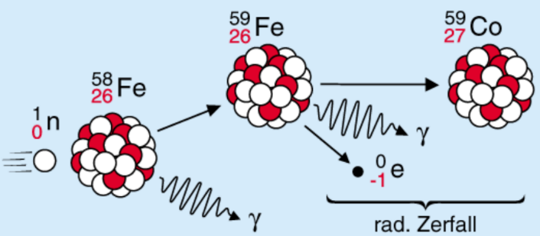
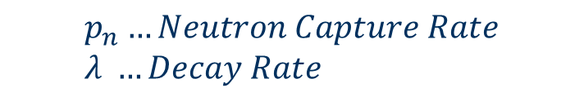
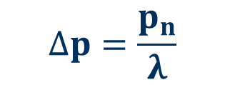
Neutroninfångning
Järn-59 kan genomgå ytterligare en neutroninfångningsreaktion innan det sönderfaller
Sannolikhetsförhållandet för om nukliden sönderfaller eller om en kedja av neutroninfångningsreaktioner utlöses beror istället på neutronflödet
Radioaktiv omvandling
$$∆p=\frac{p_{n}}{λ}$$
$$p_{n}…Neutron Capture Rate \\ λ …Decay Rate$$

Slide 68
The Nuclide Race Brädspel
Uppgift
Använd nuklidbordet som spelplan för att utforska processer för neutroninfångning.
→ 4.1 Spelregler
→ 4.2 Spelbräda

Slide 69
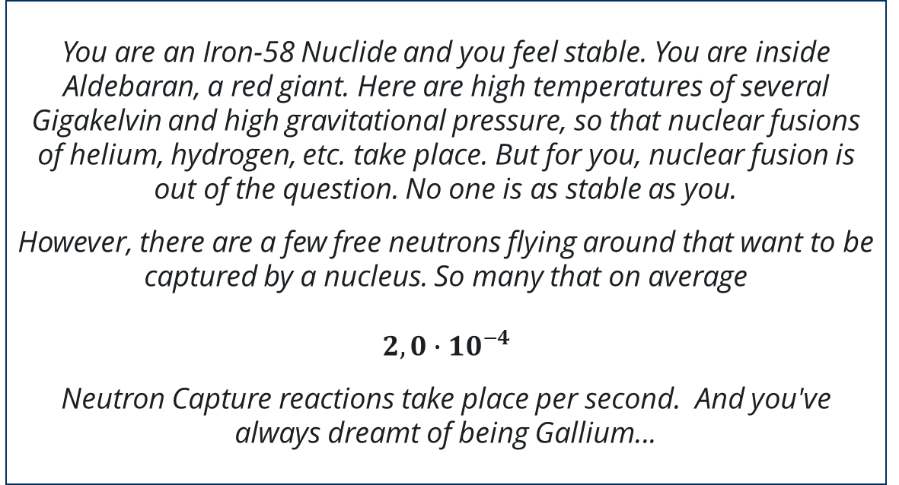
The Nuclide Race Brädspel
Scenario 1
Du är en järn-58-nuklid och du känner dig stabil. Du befinner dig inne i Aldebaran, en röd jätte. Här råder höga temperaturer på flera gigakelvin och högt gravitationstryck, så att kärnfusioner av helium, väte etc. äger rum. Men för dig är kärnfusion uteslutet. Ingen är så stabil som du.
Det finns dock ett antal fria neutroner som flyger omkring och vill fångas upp av en kärna. Så många att i genomsnitt
$$2,0∙{10}^{−4}$$
Neutroninfångningsreaktioner sker per sekund. Och du har alltid drömt om att vara Gallium...
Notes:
Anteckningar för facilitatorer:
Det är naturligtvis en extrem förenkling att anta att neutroninfångningshastigheten är densamma för varje nuklid (den varierar till och med extremt mycket).
Du kan eventuellt visa bilden på bild 72 efter sällskapsspelet och förklara approximationen.
Återigen, bestäm hur mycket detaljer du vill gå in på här baserat på elevernas kunskapsnivåer

Slide 70
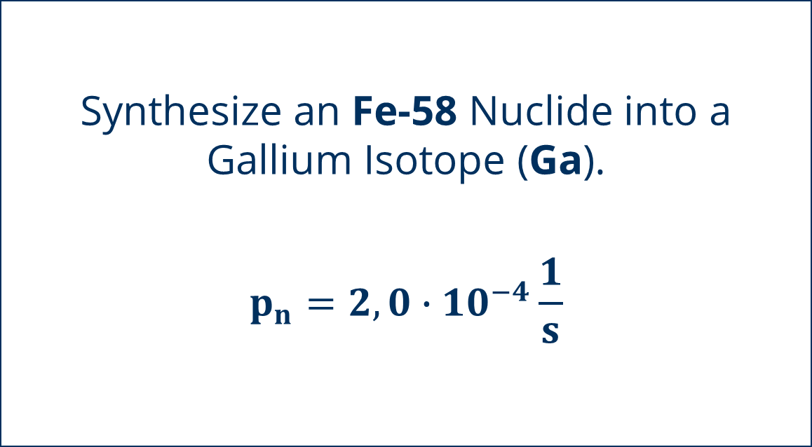
The Nuclide Race Brädspel
Scenario 1
Syntetisera en Fe-58-nuklid till en
galliumisotop (Ga).
$$p_{n}=2,0∙{10}^{−4}\frac{1}{s}$$
Notes:
Anteckningar för facilitatorer:
Spelreglerna kan vara lite svårare för eleverna att förstå än vad man kanske tror.
I början är det bra att göra de första stegen tillsammans med eleverna så att alla förstår principen.

Slide 71
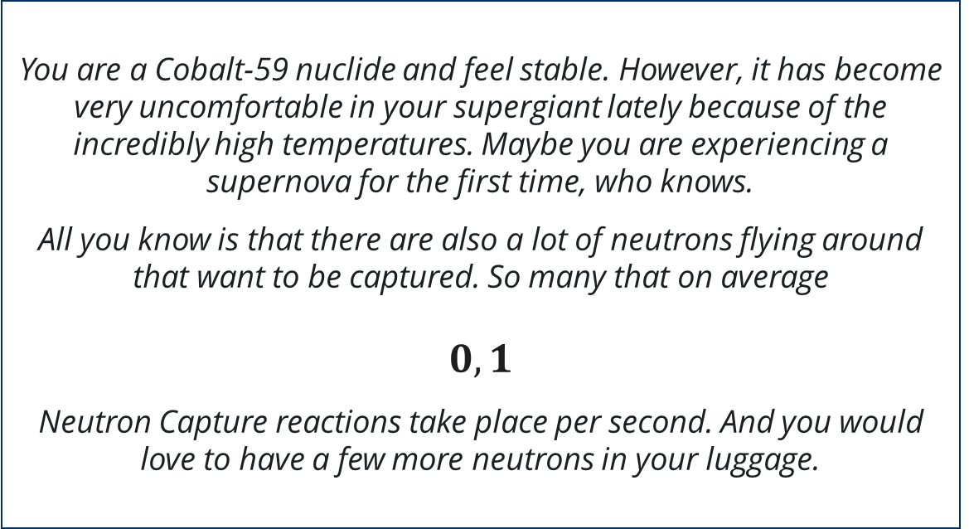
The Nuclide Race Brädspel
Scenario 2
Du är en Cobalt-59-nuklid och känner dig stabil. Det har dock blivit väldigt obehagligt i din superjätte på sistone på grund av de otroligt höga temperaturerna. Kanske upplever du en supernova för första gången, vem vet.
Allt du vet är att det också finns många neutroner som flyger omkring och vill fångas in. Så många att i genomsnitt
$$0,1$$
Neutroninfångningsreaktioner äger rum per sekund. Och du skulle gärna vilja ha några fler neutroner i ditt bagage.
Notes:
Anteckningar för facilitatorer:
Det är naturligtvis en extrem förenkling att anta att neutroninfångningshastigheten är densamma för varje nuklid (den varierar till och med extremt mycket).
Du kan eventuellt visa bilden på bild 72 efter sällskapsspelet och förklara approximationen.
Återigen, bestäm hur mycket detaljer du vill gå in på här baserat på elevernas kunskapsnivåer

Slide 72
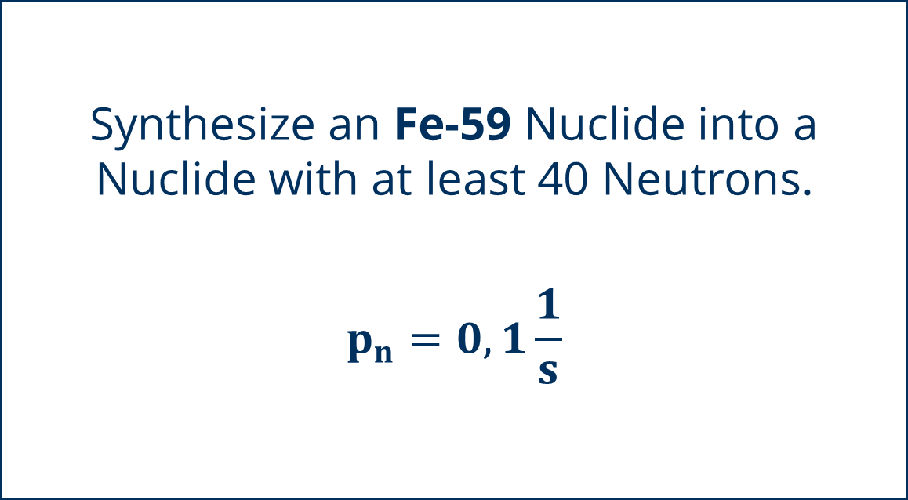
The Nuclide Race Brädspel
Scenario 2
Syntetisera en Fe-59-nuklid till en nuklid med minst 40 neutroner.
$$p_{n}=0,1\frac{1}{s}$$

Slide 73
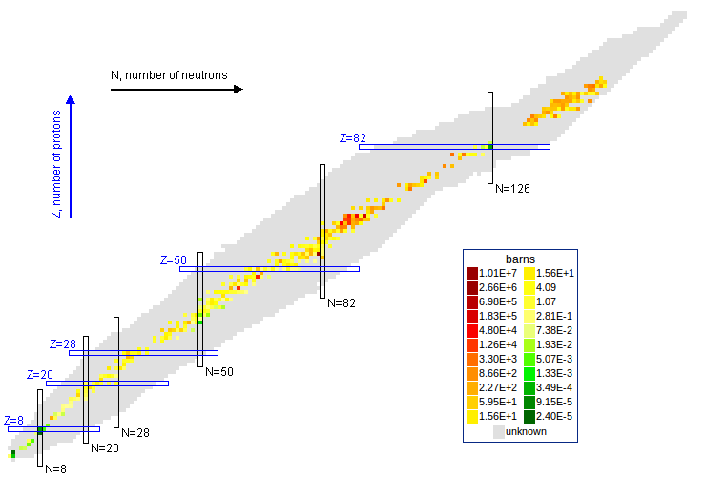
[20] Tvärsnitt för termisk neutroninfångning
Notes:
Anteckningar för facilitatorer:
Denna sida är valfri och kan tas bort om så önskas. Den används för att förklara approximationen av spelet. Den visar faktiskt tvärsnittet för termisk neutroninfångning.
Det är inte obligatoriskt att förklara Barn-enheten här. Det är viktigare att eleverna förstår att reaktionssannolikheten resp. reaktionshastigheten inte är densamma för alla nuklider och varierar mycket kraftigt (notera exponenter från -5 till +7).

Slide 74

S- och R-processer
s-Process
s-Process (långsam)
  Vid relativt låga temperaturer och neutronflödestätheter.
  Huvudsakligen i AGB-stjärnor under skalförbränning
  Långsam reaktionskedja via flera stabila mellannuklider
Antal protoner
r-Process
Neutronantal
r-Process (snabb)
  Vid mycket höga neutronflödestätheter och temperaturer
  Snabb kedja av infångningsreaktioner
  Förmodligen i supernovor och neutronstjärnefusioner
Notes:
Anteckningar för facilitatorer:
Betona skillnaden mellan dessa två processer genom att hänvisa till scenarierna i spelet (Scenario 1 -> s-processen, Scenario 2 -> r-processen)
För att vara exakt är scenario 2 mer av en mellanliggande process - riktiga r-processer skulle vara väldigt tråkiga i spelet ;) - men principen blir fortfarande tydlig

Slide 75

R-processen i aktion
Notes:
Anteckningar för facilitatorer:
Använd denna animation för att upprepa r-processen och betona den komplexa förgreningen av reaktionskedjan
upprepa animeringen om det behövs
Det finns mycket information i den här animationen. Få eleverna att fokusera på de viktiga
Nukliddiagrammet med grundämnets abundans som färgkod.
Den tid som visas under diagrammet
Temperaturkurvan (röd kurva uppe till vänster)
Ovanför nukliddiagrammet kan du se de antagna startvärdena - Temperaturen är viktig här så att eleverna får en uppfattning om skalan

Slide 76
Var kommer neutronerna
kommer de ifrån?

Slide 77
Neutronkällor
Det finns en mängd olika reaktionskedjor där biprodukter produceras, t.ex. neutriner och fotoner vid väteförbränning
Finns det fusionskedjor där fria neutroner produceras?
Sökandet efter neutronkällor

Slide 78

Del V
Stjärnor i laboratoriet

Slide 79
Hur kan vi mäta kärnprocesserna inuti stjärnor?
Astronukleär Nibble
Notes:
Anteckningar för facilitatorer:
Vi rekommenderar att du laddar ner videon i förväg. Var alltid beredd på dålig internetuppkoppling!

Slide 80

Mätning av kärnreaktioner
[22] Schematisk layout av ett kärnfysikaliskt experiment
Notes:
Anteckningar för facilitatorer:
På den här och nästa bild kan du upprepa en del av innehållet i videon.
Bestäm hur mycket tekniska detaljer du vill gå in på här baserat på elevernas kunskapsnivåer

Slide 81




Mätning av kärnreaktioner
Pelletron-Accellerator i Felsenkellerlaboratoriet
Mål för fast kväve
Flera detektorer som omger målet
Notes:
Anteckningar för facilitatorer:
På den här bilden kan du upprepa en del av innehållet i videon.
Bestäm hur mycket tekniska detaljer du vill gå in på här baserat på elevernas kunskapsnivåer

Slide 82


Mål för mätningen
Reaktion som ska undersökas:
$${}_{7}^{14}{N+{}_{2}^{4}{He→{}_{9}^{18}{F+γ}}} \\ {}_{9}^{18}{F+e^{−}}→{}_{8}^{18}{O+ν_{e}} \\ {}_{8}^{18}{O+{}_{2}^{4}{He→{}_{10}^{22}{Ne}}} \\ {}_{10}^{22}{Ne}+{}_{2}^{4}{He}→{}_{12}^{25}{Mg+n}$$
En av de många reaktionskedjor som kan vara en viktig neutronkälla
För varje reaktion behöver vi veta hur många kärnfusionshändelser som inträffar varje sekund i en stjärna med en viss temperatur

Slide 83

Fotonenergi
Reaktion som ska undersökas:
$${}_{7}^{14}{N+{}_{2}^{4}{He→{}_{9}^{18}{F+γ}}}$$
Energi som frigörs vid kärnfusion motsvarar fotonernas kinetiska energi
Vi undersöker fotonenergin för att bestämma reaktionshastigheten för reaktionen.

Slide 84
Fotonenergi
Uppgift
Gör uppgifterna 1 och 2 i arbetsbladet i par.
→ 5.1 Dataanalys

Slide 85

Fotonenergi
För översättaren: Den här bilden ska ännu inte ersättas. Vänligen översätt endast de två axeletiketterna och radera detta textfält
Räkningar
Energi [keV]

Slide 86
Fotonenergi
Uppgift
Fyll i uppgift 3 från arbetsbladet i par.
→ 5.1 Dataanalys
→ 5.2 Termdiagram
→ 5.3 Interaktivt histogram

Slide 87

Termdiagram
Energi [keV]

Slide 88



Tvärsnitt
Är ett mått på sannolikheten för en interaktion med målet (enhet cm² eller ladugård).
Indikerar "målets storlek"
Viktig experimentell-fysikalisk storhet för att beskriva reaktionssannolikheter
... Tvärsnitt
...antal
...Antal projektiler
... Upptäcktssannolikhet
... Målets täthet
$$σ=\frac{N}{N_{P}∙p∙d}$$
[23] Tvärsnittsschema

Slide 89
Tvärsnitt
Uppgift
Fyll i uppgift 4 från arbetsbladet i par.
→ 5.1 Dataanalys
→ 5.4 Datatavla

Slide 90


Reaktionshastighet
Mått på sannolikheten för en reaktion vid en given temperatur
Den talar om för oss hur många reaktioner som sker i ett område per sekund
Den stellära reaktionshastigheten beror starkt på temperaturen
För översättaren: Den här bilden ska ännu inte ersättas. Vänligen översätt endast de två axeletiketterna och radera detta textfält
Reaktionshastighet [ ]
Temperatur [GK]
Den faktiska formeln bakom reaktionshastigheten!
Notes:
Anteckningar för facilitatorer:
Formeln behöver inte förklaras. Den tjänar bara till att visa studenterna att nukleär astrofysik också kan vara mycket krävande. Den är faktiskt gömd bakom webbverktyget för dataanalys så att studenterna inte behöver ta itu med den

Slide 91
Reaktionshastighet
Uppgift
Fyll i uppgift 5 från arbetsbladet i par.
→ 5.1 Dataanalys
→ 5.3 Interaktivt histogram

Slide 92
Osäkerhetsfaktorer
Uppgift
Vilka approximationer behövde vi göra för dataanalysen?
Diskutera kvalitativt mätosäkerheten i våra resultat och de möjliga felkällorna.
Notes:
Anteckningar för facilitatorer:
Här är det mycket viktigt att notera att mycket starka förenklingar och approximationer görs i beräkningarna och mätningarna - inte alla av dem gjordes transparenta för studenterna.
De viktigaste punkterna som bör diskuteras här
Påverkan från bakgrunden och den approximation vi använde för att subtrahera den
Det mycket starka temperaturberoendet, som gör att även små avvikelser leder till stora skillnader i resultaten.
Det faktum att vi försöker undersöka många händelser med enstaka fotoner och en osäkerhet i själva den möjliga detektionen (nyckelord detektionssannolikhet)

Slide 93


Sammanfattning
Reaktionen äger rum i AGB-stjärnor (röda jättar)
Det är början på en reaktionskedja som anses vara en av de viktigaste neutronkällorna för s-processens nukleosyntes
Genom att observera fotonenergin kunde vi beräkna reaktionshastigheten
Beräkningen av reaktionshastigheten hjälper oss att förstå vilka processer som äger rum i stjärnan med vilken sannolikhet och hjälper oss därmed också att utveckla bättre stjärnmodeller
[24] AGB-stjärnan 119 Tauri

Slide 94

Sammanfattning
Vi har tagit reda på vilka kärnprocesser som driver stjärnor
Vi har lärt oss att bildandet av tyngre grundämnen endast är möjligt genom neutroninfångningsprocesser, vilket är anledningen till att det måste finnas fria neutroner i stjärnor
Vi undersökte en specifik reaktion som kan vara en neutronkälla för att ta reda på hur ofta denna reaktion inträffar under antagna omständigheter
Den information som finns i reaktionshastigheten är en viktig byggsten för att förstå hur processerna sker i stjärnor
Notes:
Anteckningar för facilitatorer:
Eleverna kan förlora ur sikte varför dataanalysen faktiskt gjordes. Använd upprepningen för att få ihop det hela igen.

Slide 95
Sammanfattning
Kärnfysikalisk astrofysik är ett komplext samspel mellan kärnfysikaliska experiment, stjärnmodeller, astronomiska observationer m.m.
Kemiska grundämnen skapas i de processer som driver hela vårt universum
Överflöd av kemiska grundämnen är som spårare av den kosmiska evolutionen
Med hjälp av nukleär astrofysik försöker vi rekonstruera vårt universums historia och utveckling

Slide 96

Brainstorming
Uppgift
Öppna
1.1 Tavla för brainstorming
Diskutera dina svar från början. Skulle du svara annorlunda på några av frågorna nu?

Slide 97





Många öppna frågor
Hur är det med alla de andra
nukleosyntesprocesser?
Hur utvecklas en galax?
Vad händer i en neutronstjärna och vid sammanslagningar av neutronstjärnor?
Varifrån kommer egentligen de första elementen?
Vad kan vi lära oss om Big Bang med hjälp av kärnfysikalisk astrofysik?
Idag har vi bara skrapat på ytan av den nukleära astrofysikens värld!
[26]
[25] Stjärnfallsgalaxen M82
[01] Skapelsens pelare
Notes:
Anteckningar för facilitatorer:
Se upp, några animationer på den här bilden
Det är viktigt att klargöra för studenterna att vi bara har satt en tå inom det vetenskapliga området nukleär astrofysik.
Målet är inte att besvara alla frågor utan snarare att väcka ytterligare frågor för att motivera en studie av ämnet även efter masterklassen.

Slide 98
Slutet på en resa genom elementen

